Slide 1
華語語料庫在華語教學上之應用
高階
白明弘 2020年6月12日 mhbai@mail.naer.edu.tw
國家教育研究院語文教育及編譯研究中心

Slide 2
大綱
壹、CQP 查詢語言簡介
貳、 CQP 進階查詢
參、例句編輯系統
肆、華英雙語索引典系統簡介
伍、子語料庫(subcorpus)
陸、關鍵詞抽取

Slide 3
壹、CQP 查詢語言簡介

Slide 4
CQP: corpus query processor
CWB(The IMS Open Corpus Workbench, 1990):
  德國斯圖加特大學
  自然語言處理研究所(IMS)
  語料庫管理工具
  語料庫查詢引擎(CQP)
    [word="chair.*" & pos!="N.*"]

Slide 5
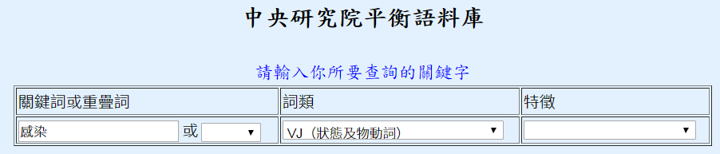
CQP vs 選單式檢索
CQP
  [word="感染"&pos="VJ"]
選單式檢索

Slide 6
CQP 檢索語言的缺點
學習曲線陡峭
  要記住指令格式
  要記住詞性記號
  打錯符號無法執行
功能無法依賴選單
  重疊詞 AABB, AAB, ABB, ABAB, AA

Slide 7
檢索語言的優點
查詢彈性非常大：
  詞構檢索：
    三?兩? ➔ 三言兩語, 三三兩兩，三天兩頭, …
  短語
輸入迅速
  例如： V*+感染
    [pos="V.*"] [word="感染"]
表達清晰
  沒有模糊空間
  不會迷失在數層的選單裡
未來趨勢
  適合各種語言
  世界通用

Slide 8
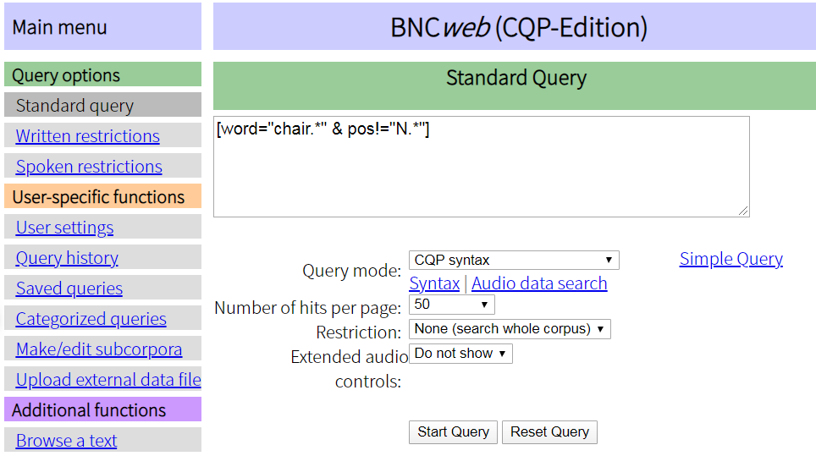
BNCWeb
英國蘭開斯特大學
http://bncweb.lancs.ac.uk/

Slide 9
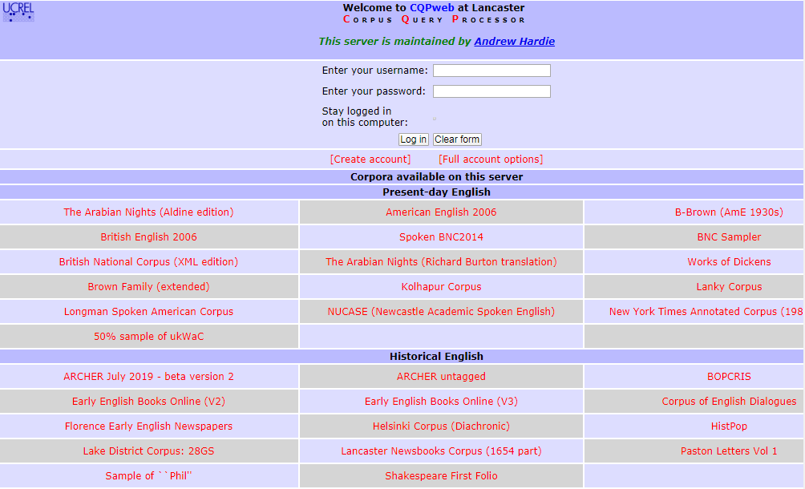
CQPweb
英國蘭開斯特大學
https://cqpweb.lancs.ac.uk/

Slide 10
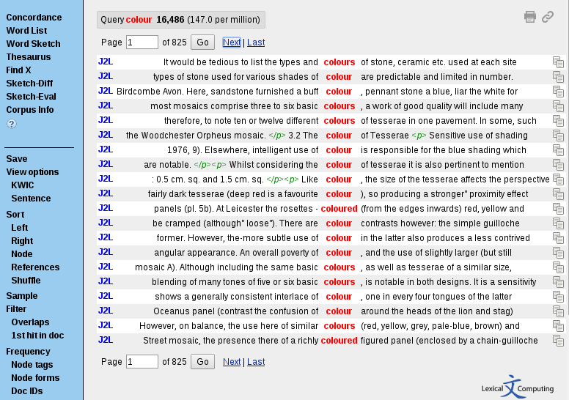
Word Sketch Engine
英國詞彙計算公司 (Lexical Computing Ltd.)
https://www.sketchengine.eu/
CQL：Corpus Query Language

Slide 11


臺師大語料庫資源網
http://corpus.eng.ntnu.edu.tw/

Slide 12
貳、 CQP 進階查詢

Slide 13
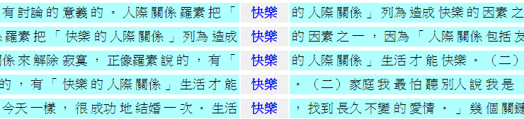
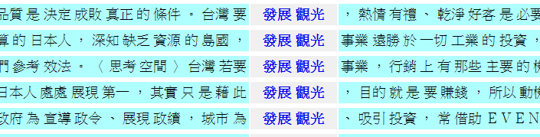
CQP：一個方框匹配一個詞
[word="快樂"]
[word="發展"] [word="觀光"]

Slide 14
CQP 如何檢索「詞組」？
方框代表一個詞
  [] ←匹配一個詞
  [] [] ←匹配兩個詞
  [] [] [] ←匹配三個詞
填入內容表示對匹配詞的「限制」
  [] [word="電話"] ← 限制第2詞只能是電話
  [pos="N.*"] [word="電話"] ← 第1詞只能是名詞

Slide 15
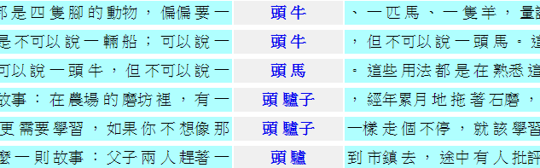
CQP 觀察「詞組」
想觀察量詞「頭」可以接那些名詞
  [word="頭"] []
  [word="頭"&pos="Nf"] []
  [word="頭"&pos="Nf"] [pos="Na"]

Slide 16

練功時間

Slide 17
練習：
請找出「很」後面接「Na」的例句
  例如：「很 耐心」
請找出「很」後面接「Nb」的例句
  例如： 「很 阿Q」

Slide 18
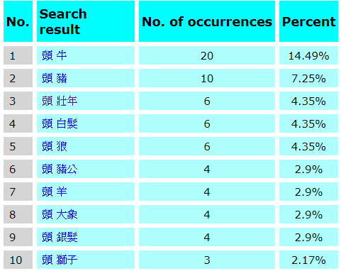
觀察結構的利器 frequency breakdown
想觀察量詞「頭」可以接那些名詞
  [word="頭"&pos="Nf"] [pos="Na"]
  ➔Frequency breakdown

Slide 19
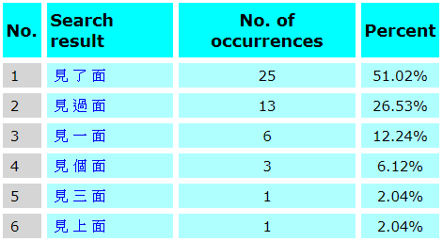
觀察結構的利器 frequency breakdown
觀察離合詞「見面」的中插結構
  [word="見"] [] [word="面"] ➔frequency breakdown

Slide 20

練功時間

Slide 21
練習：
請找出量詞「匹」可以搭配那些名詞？
  例如：匹馬、 匹狼
觀察離合詞「結婚」中間可以插入哪些詞？
  例如：結了婚, 結過婚

Slide 22
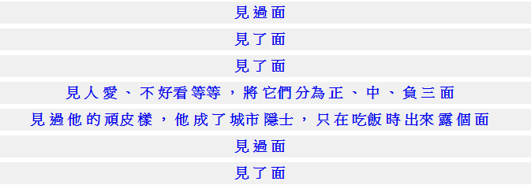
觀察不定長度的結構
想觀察離合詞「見面」：
  [word="見"] []* [word="面"]

Slide 23
方法一：限制結構長度
限制「見面」中插結構長度
  [word="見"] []{1,5} [word="面"]
缺點
  觀察不到長度超過5 的結構
  仍然有少數跨句現象

Slide 24


方法二：結構不跨句
對中間的詞設限：
  [word="見"] [word!="，|。"]* [word="面"]
  限制中間不得為「，」或「 。 」
見 是 我 ， 滿 面
見 過 那麼 一 次 面

Slide 25
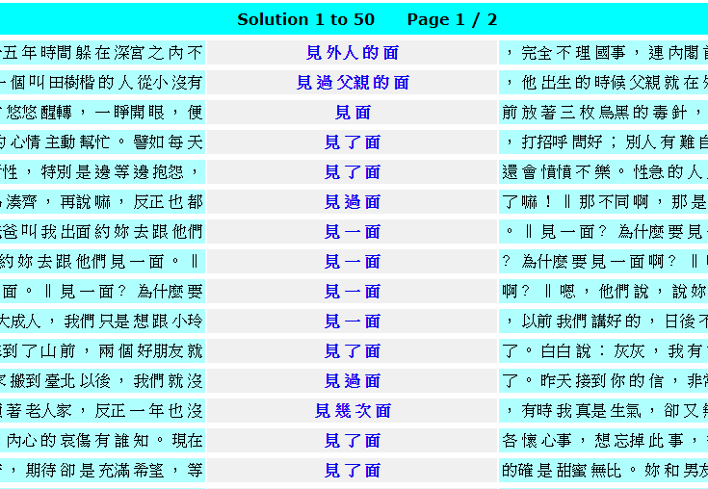

Slide 26
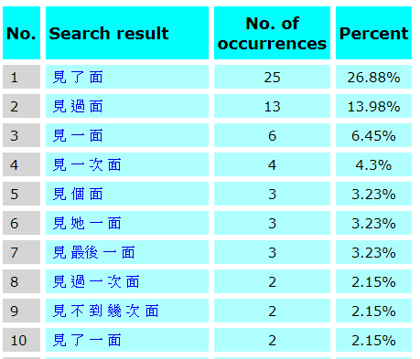
Frequency breakdown

Slide 27

練功時間

Slide 28
練習：
觀察離合詞「幫忙」
  觀察不設限的情況
  觀察限制不跨句的情況
  觀察 Frequency breakdown 的統計

Slide 29
CQP多詞結構式之修飾符
* ：重複前詞 0 到 n 次
  [word="打"] []* [word="電話"] →
    打 電話, 打 過 電話, 打 了 通 電話,...
+ ：重複前詞1 到 n 次
  [word="打"] []+ [word="電話"] →
    打 過 電話, 打 了 通 電話,...
？：重複前詞 0 或 1次
  [word="打"] []? [word="電話"] →
    打 電話, 打 過 電話, ...
{m,n}：重複前詞 m~n次
  [word="打"] []{1,5} [word="電話"] →
    打 過 電話, 打 了 一 通電話...
小心不要打成：
  [word="打"] * [word="電話"]
  [word="打"] ＋ [word="電話"]
  [word="打"] ? [word="電話"]

Slide 30
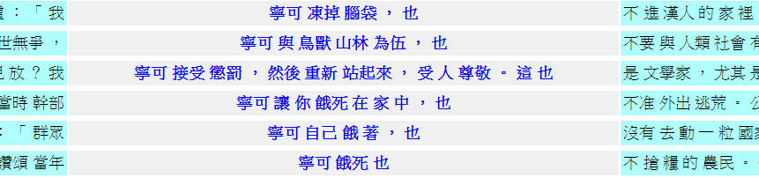
語法點查詢
寧（可）（願） … 也 不 …
[word="寧[可願]?"]
[]{1,15}
[word="也"]

Slide 31
語法點查詢
不但不/沒...反而
  [word="不但"] []{1,15} [word="反而"]
除了...以外，都/還/也
  [word="除了"] []{1,15} [word="以外"] [word="，"] [word="[都還也]"]

Slide 32
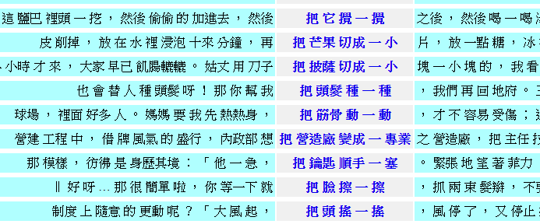
V 一 V 的問題
語法點：把 O V 一 V
  例如： 把 菜 熱 一 熱
  [word="把"] [pos="N.+"] [pos="V.+"] [word="一"] [pos="V.+"]

Slide 33
方法：限制 V1=V2
[word="把"] [pos="N.+"] [pos="V.+"] [word="一"] [pos="V.+"]
[word="把"] [pos="N.+"] a:[pos="V.+"] [word="一"] b:[pos="V.+"]
:: a.word=b.word
說明
  a:[pos=“V.+”] 給第3個詞命名為變數 a
  b:[pos=“V.+”] 給第5個詞命名為變數 b
  限制 V1=V2
    :: a.word=b.word ⬅ 限制a詞和b詞必須相同
必須相等

Slide 34

練功時間

Slide 35
練習：
請查詢下列的語法點：
  自從…以來
  一 M 一 M
    e.g.
    一 陣一 陣,
    一 座 一 座
    一 箱 一 箱
  A not A
    e.g.
    是 不 是
    對 不 對
    有 沒 有
    好 不 好
    算 不 算

Slide 36
新功能
AABB, ABAB, AAB, ABB, AA
  舊方法：
    [word="...." & char(word, 0)=char(word, 1) & char(word, 2)=char(word, 3)]
  新功能
    [word=@AABB]
    [word=@ABAB]
    [word=@AAB]
    [word=@ABB]

Slide 37
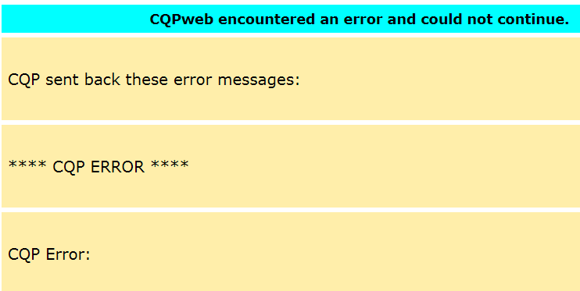
CQP 自救

Slide 38
CQP 自救一
試著看看錯誤訊息：
  [word="挫折" pos="V.*"]
  CQP Syntax Error: syntax error, unexpected ID, expecting IMPLIES or '|' or '&' or ']‘
  gfm5ouw6yt = [word="挫折" pos= <--

Slide 39
CQP 自救二
查詢式分段測試
  [word="除了"] []{1,15} [word="以外") [word="，"] [word="[都還也]"]
  [word="除了"] ← OK
  [word="除了"] []{1,15} ← OK
  [word="除了"] []{1,15} [word="以外") ← Error
  [word="以外") ← Error

Slide 40
參、例句編輯系統

Slide 41
例句編輯系統
目的
  找出例句中太難的詞
  取代成難度較低的詞
方法
  工具
    例句編輯系統：https://coct.naer.edu.tw/sentedit
    語義場關聯詞查詢：https://coct.naer.edu.tw/word2vec

Slide 42
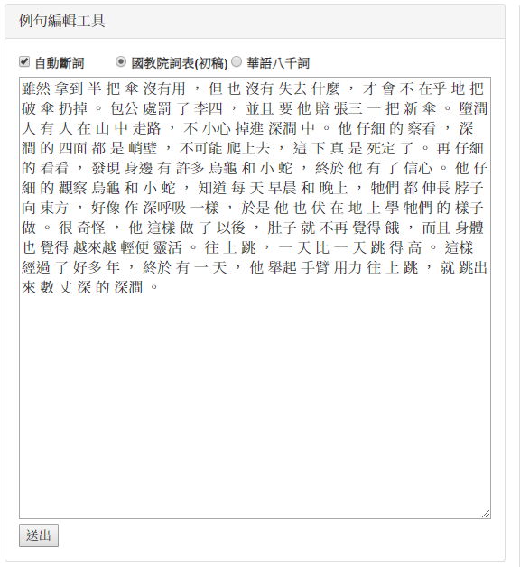
國教院例句編輯輔助系統
1
2
3
4

Slide 43
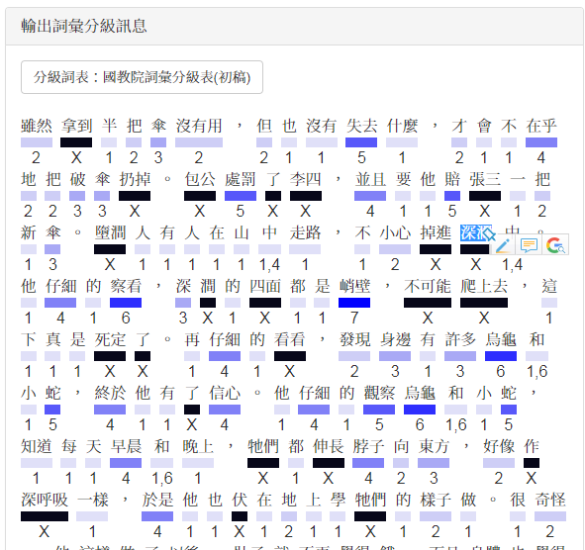
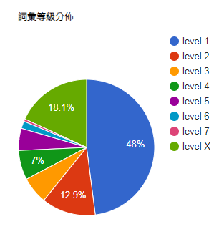
詞彙分級標記

Slide 44
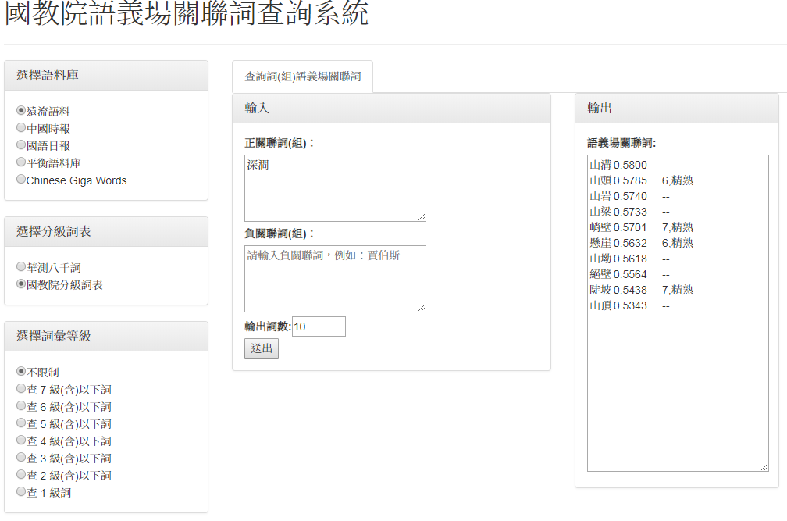
語義場關聯詞查詢
1
4
2
3

Slide 45
肆、華英雙語索引典系統

Slide 46
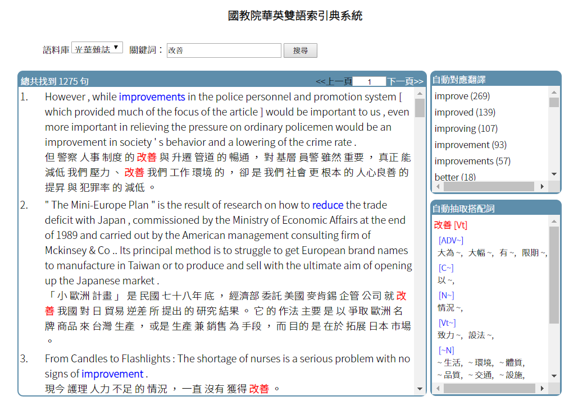
國教院華英雙語索引典系統
雙語例句
自動對應翻譯
自動抽取搭配詞

Slide 47
雙語索引典：輔助寫作教學
自動對應翻譯 | 對應頻率
improve | (269)
improved | (139)
improving | (107)
improvement | (93)
improvements | (57)
better | (18)
upgrading | (8)
improves | (8)
reduce | (7)
progress | (7)
改善

Slide 48
雙語索引典：輔助寫作教學
改善 [Vt]
[ADV~]
 | 大為 ~
 | 大幅 ~
 | 有 ~
 | 限期 ~
[C~]
 | 以 ~
[N~]
 | 情況 ~
[Vt~]
 | 致力 ~
 | 設法 ~
改善 [Vt]
[~N]
 | ~ 生活
 | ~ 環境
 | ~ 體質
 | ~ 品質
 | ~ 交通

Slide 49
雙語索引典：輔助寫作教學
「大幅 改善」
  Visa Requirements for Indonesia and Malaysia Greatly Improved
  申辦 印 馬 簽證 已 大幅 改善
  Kuo says that farmers ' insurance has led to a great improvement in medical habits in the countryside .
  他 說 ： 農保 開辦 後 ， 大幅 改善 了 偏遠 地區 農民 的 醫療 習慣 。
  Confirming these assertions is the survey sponsored by Time magazine , aimed at European CEOs , which found that the ROC product quality image had greatly improved .
  值得 肯定 的 是 ， 美國 時代 雜誌 針對 歐洲 高階 主管 所 作 的 調查 發現 ， 台灣 產品 的 形象 已 有 大幅 改善 。

Slide 50
雙語索引典：輔助寫作教學
「設法 改善」
  We have to come up with ways to improve all these .
  這些 都 亟需 設法 改善 。
  We can 't avoid them for this reason ; we should find a way to improve election practices . "
  顯然 我們 不能 因 這 個 理由 而 逃避 ， 而是 應該 設法 去 改善 選舉 風氣 。 」
  he really wished he could find a way to improve the lives of those on the farms .
  真 希望 將來 能 設法 改善 農民 生活 。

Slide 51
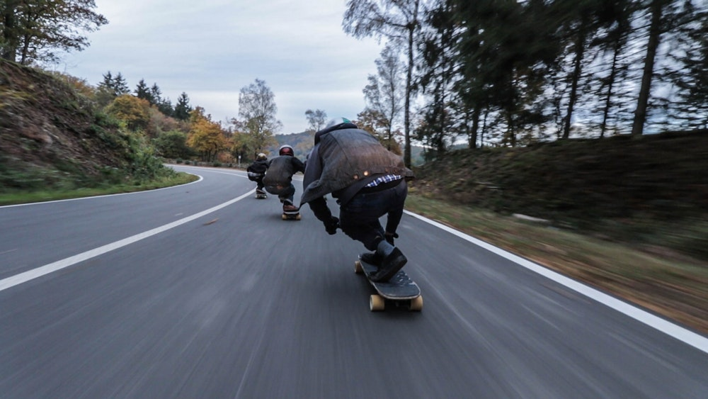
練功時間

Slide 52
練習：
1. 請用雙語索引典系統觀察「調查」
  A. 觀察例句
  B. 觀察自動對應翻譯
  C. 觀察自動抽取搭配詞
2. 請觀察「調查」與常用搭配的翻譯
  例如：田野 調查、調查 顯示

Slide 53
雙語索引典的限制
句對應、詞對應、自動對應翻譯、搭配
  都是 NLP 技術自動產生
  無法達到百分之百正確率
  使用者必須自行判斷正確性

Slide 54
伍、子語料庫(subcorpus)

Slide 55
子語料庫的用途
觀察領域語言現象
取得領域詞表
比較領域用語差異

Slide 56
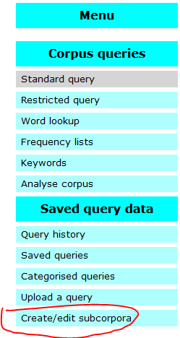
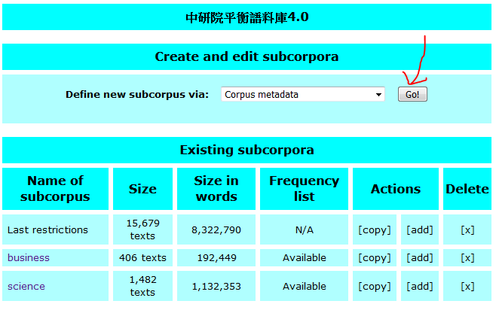
建立子語料庫

Slide 57
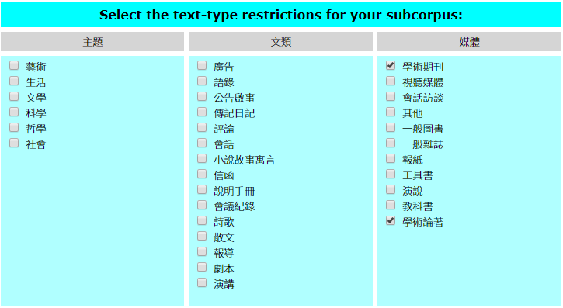

Slide 58
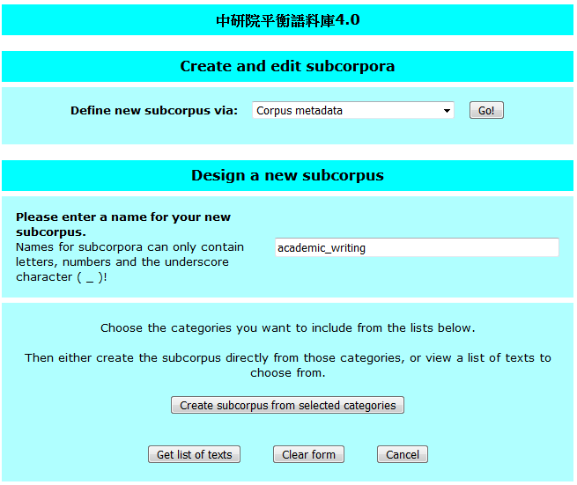
s

Slide 59
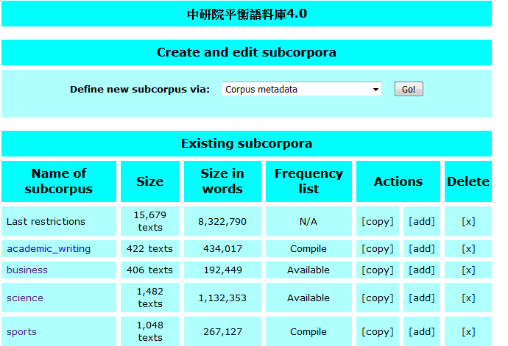

Slide 60
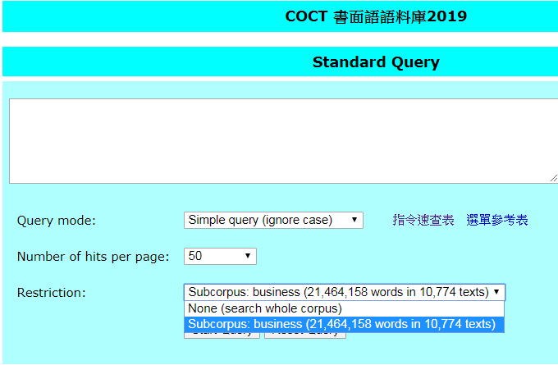
用途一：子語料庫查詢

Slide 61
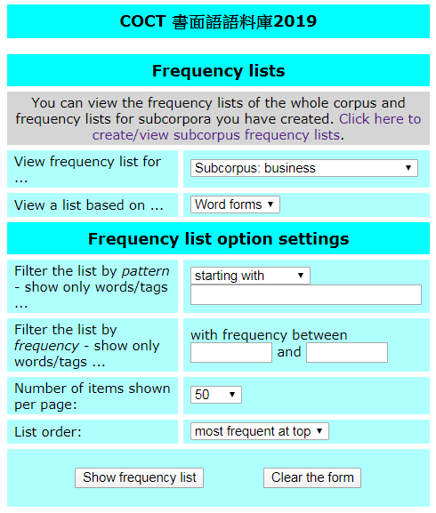
用途二：下載領域詞表

Slide 62
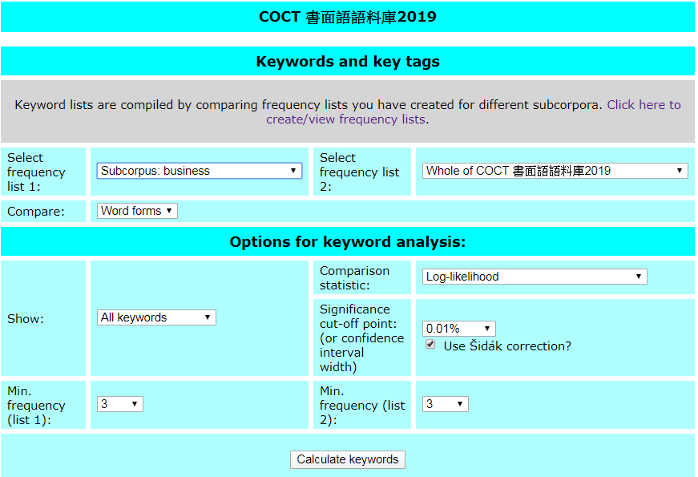
用途三：領域關鍵詞抽取

Slide 63
陸、關鍵詞抽取

Slide 64
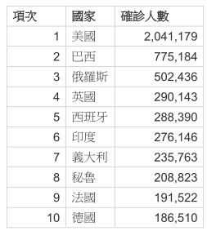
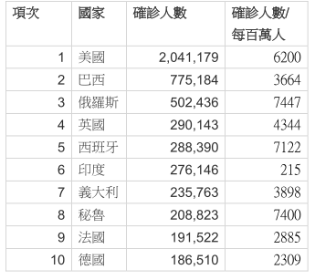
詞頻 vs. 每百萬詞頻率

Slide 65
詞頻 vs. 每百萬詞頻率
何謂「每百萬詞頻率」(instances per million words)？
  隨機抽 1 百萬個次，「觀察」被抽出 133 次
  計算公式：
    詞頻/語料庫總詞頻x1,000,000
    例如：
      「觀察」出現 1,500
      語料庫共 11,245,627詞
      每百萬詞頻率= 1,500/11,245,627 * 1,000,000
「每百萬詞頻率」做什麼用？
  「乒乓球」的出現頻率
    書面語： 349
    口語：50
  語料庫大小無關
  只和語料庫性質有關
→ 1.21 每百萬詞
    → 4.27 每百萬詞

Slide 66
詞頻 vs. 每百萬詞頻率
「覺得」一詞在口語或書面語較常用呢？
  書面語： 163,601
  口語：33,977
→ 568.91 每百萬詞
→ 2,902.18 每百萬詞

Slide 67
原理：相對頻率落差
比較語料庫詞頻
  目標語料庫：商業子語料庫
  對照語料庫：平衡語料庫
「公司」 ：
  在商業語料庫中 6,302 次/百萬
  平衡語料庫837次/百萬
「學校」：
  在商業語料庫中 47 次/百萬
  平衡語料庫868次/百萬

Slide 68
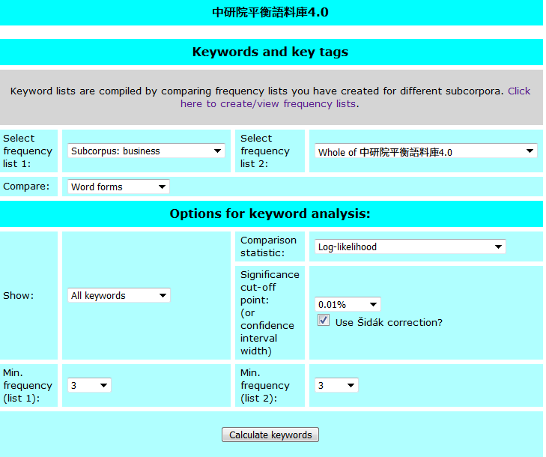

Slide 69
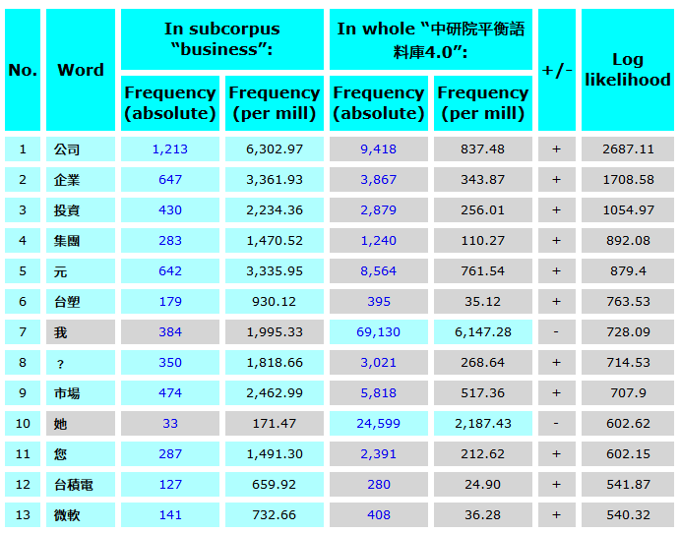

Slide 70

練功時間

Slide 71
練習
請利用 Keywords 的功能
  目標語料庫：口語語料庫
  參考語料庫：書面語語料庫
  哪些詞是口語比書面語常用？

Slide 72


